Slide 1

Higiene y Seguridad
LEGAJO TECNICO
Profesores:
-Ing. Sanchez Juan Daniel
-Ing. Gonzalez Sueyro
-Ing. Baruzzi Federico
Grupo 21:
-Moreno Leonardo, Javier
-Pastorelli, Enzo
-Resolani Montero, Facundo Ezequiel
-Zablosky Bonvecchio, José Francisco

Slide 2
¿Qué es un legajo técnico?
El Legajo Técnico estará constituido por la documentación generada por la Prestación de Higiene y Seguridad para el control efectivo de los riesgos emergentes en el desarrollo de la obra. Contendrá información suficiente, de acuerdo a las características, volumen y condiciones bajo las cuales se desarrollarán los trabajos, para determinar los riesgos más significativos en cada etapa de los mismos.
Determinar riesgos mas significativos en cada etapa
Control efectivo de riesgos
Características de la obra.
CONCEPTOS IMPORTANTES

Slide 3
¿Cuál es el Objetivo?
El objetivo es implementar medidas correctivas y preventivas de trabajo que tiendan a disminuir los riesgos de las tareas que se ejecutan de forma tal que las mismas se realicen sin causar daños a las personas y a los bienes de la Empresa.
RIESGOS
DAÑOS
COSTOS
-Humanos
-Materiales
-Humanos
-Económicos

Slide 4
Normativa Vigente sobre los Programas de Seguridad
Condiciones básicas de HyS que deben cumplirse en una obra
Definición de las horas semanales que debe estar el Profesional de HyS en obra
CONTENIDO DEL LEGAJO TECNICO
Puntualizar aspectos prioritarios en la normativa de prevención de riesgos del trabajo
Resolución SRT N° 231/96
Formas de comunicación entre Empleador y la A.R.T.
Deberán confeccionar el Programa de Seguridad que integra el Legajo Técnico para cada obra que inicien, cuando las mismas tengan ciertas características
Resolución SRT N° 51/97
Aclaraciones sobre la resolución SRT N°51/97
El empleador de la construcción que actúe en carácter de contratista principal o el comitente coordinará un Programa de Seguridad Único para toda la obra, que deberá contemplar todas la tareas que fueren a realizarse, tanto por parte de su personal como también del de las empresas subcontratistas
Resolución SRT N° 35/98

Slide 5
Resolución SRT N° 231/96 Anexo I. Art3.
Contenido de un Legajo Técnico
Memoria Descriptiva de la Obra
Programa de prevención de accidentes y enfermedades profesionales de acuerdo a los riesgos previstos en cada etapa de obra (se lo completará con planos o esquemas si fuera necesario).
Programa de Capacitación al personal en materia de Higiene y Seguridad
Registro de evaluaciones efectuadas por el Servicio de Higiene y Seguridad, donde se asentaran las visitas y las mediciones.
Organigrama de la Obra y del Servicio de Higiene y Seguridad
Plano o esquema del obrador y servicios auxiliares

Slide 6
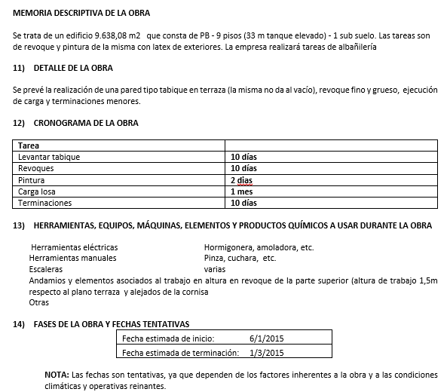
Memoria Descriptiva de la Obra
Nomina de personal y sus representantes
Detalle de la obra
Cronograma de la obra
Herramientas, equipos, maquinas, elementos y productos a usar durante la obra.
Fases de la obra y fechas tentativas
Jornada de Trabajo

Slide 7
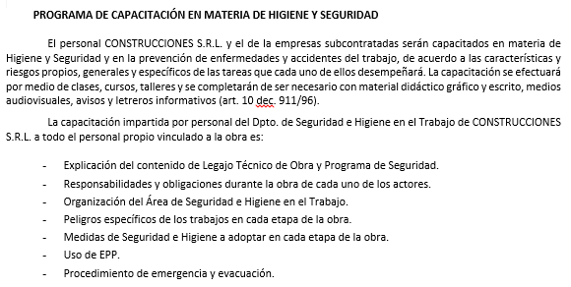
c) Programa de Capacitación al personal en materia de Higiene y Seguridad
Tiene como objetivo que el personal adquiera conocimientos respecto a la Higiene y Seguridad en la realización de las distintas tareas y así generar disminución de riesgos en la obra y por ende evitar accidentes.
Ejemplo del Temario de la Capacitación

Slide 8
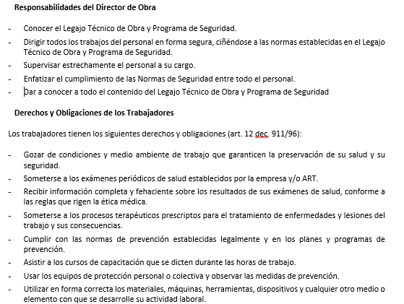
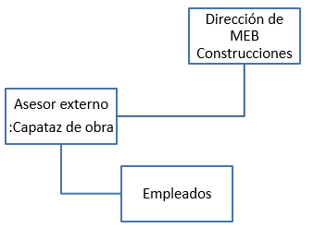
e)Organigrama de la Obra
-Debe indicar la organización jerárquica y las responsabilidades de los trabajadores de la obra.
Ejemplos:
Organigrama

Slide 9
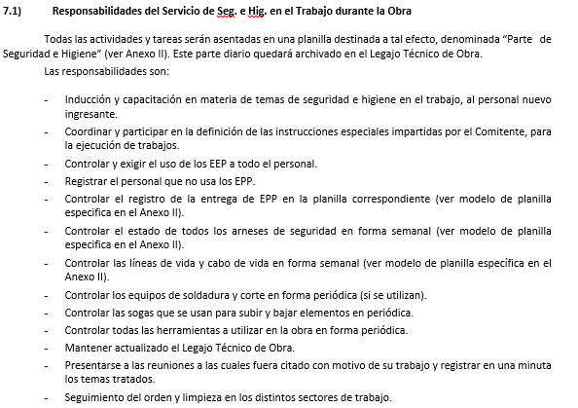
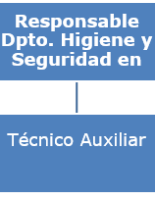
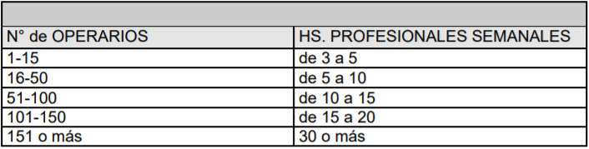
e)Organigrama del Servicio de Higiene y Seguridad
-Debe indicar la organización jerárquica y las responsabilidades de los trabajadores del Servicio de Higiene y seguridad.
Ejemplos:
Además se definen cantidad de trabajadores y cantidad de horas semanales de asistencia de los profesionales del servicio de HyS.
Organigrama
art. 2° del Anexo I de la Res. SRT 231/96

Slide 10
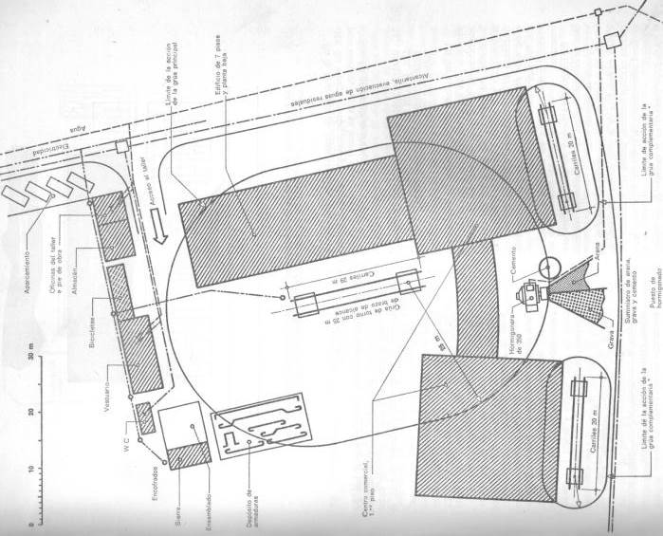
f) Plano o esquema del obrador y servicios auxiliares
Se deben constatar:
- Los planos o esquema del obrador
-Los servicios de infraestructura de la obra.
Ejemplo:
      Transporte del personal
      Instalaciones Sanitarias
      Comedor
      Desechos orgánicos
      Agua de Uso y de Consumo Humano
      Señalización
      Orden y Limpieza

Slide 11
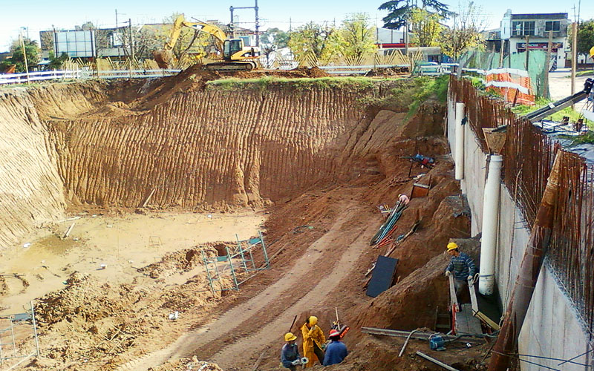
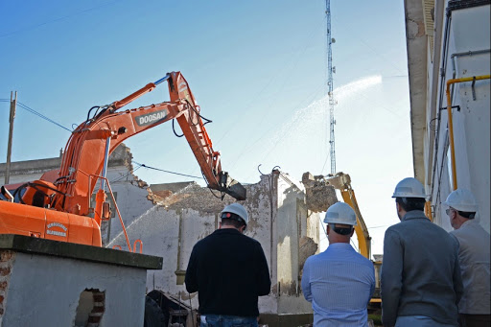
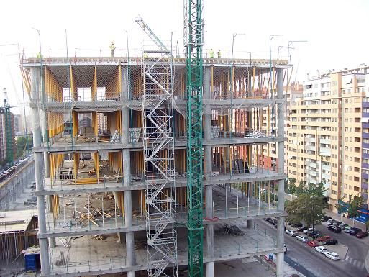
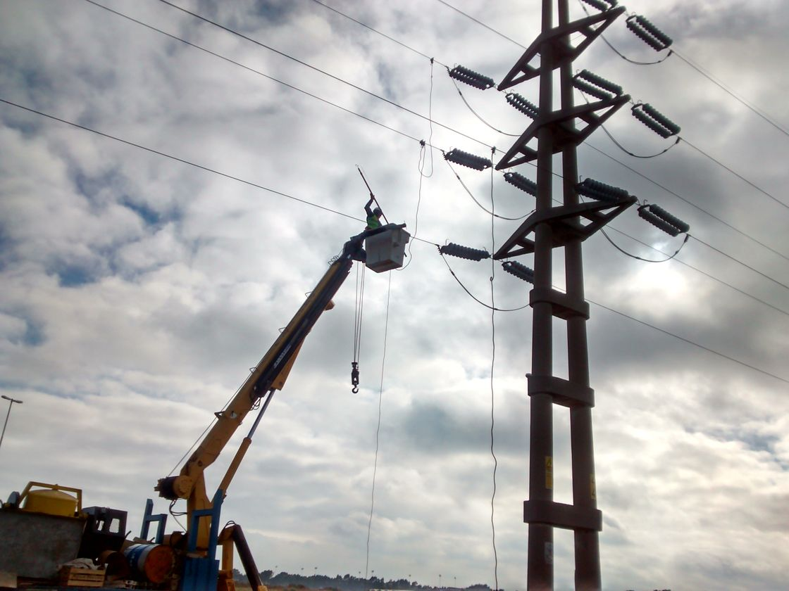
Resolución SRT N° 51/97. Art.2
Confección del Programa de Seguridad
“Los empleadores de la construcción, además de la notificación dispuesta por el artículo 1º de la presente Resolución, deberán confeccionar el Programa de Seguridad que integra el Legajo Técnico, para cada obra que inicien, cuando las mismas tengan alguna de las siguientes características:
b) Demolición
a)Excavación
c) Construcciones que indistintamente superen los (1000 m2 de superficie cubierta o 4 m de altura
d) tareas sobre o en proximidades de líneas o equipos energizados con Media o Alta Tensión
e) En aquellas obras que, debido a sus características, la Aseguradora del empleador lo considere pertinente.

Slide 12
Resolución SRT N° 51/97. Art.2
Confección del Programa de Seguridad
Se confeccionará un programa por obra o emprendimiento ya sea que el empleador participe como contratista principal o bien como subcontratista
- La nómina del personal que trabajará en la obra y será actualizado inmediatamente, en casos de altas o bajas.
- Identificación de la Empresa del Establecimiento y de la Aseguradora.
- Fecha de confección del Programa de Seguridad.
- Descripción de la obra y sus etapas constructivas con fechas probables de ejecución.
- Enumeración de los riesgos generales y específicos, previstos por etapas
- Indicar cada etapa de obra e indicar las medidas de seguridad a adoptar, para controlar los riesgos previstos.
PROGRAMA DE SEGURIDAD
Será aprobado, por un profesional en HyS de la Aseguradora, previo a la evaluación de los plazos, análisis y riesgos de higiene y seguridad.
Será firmado por el Empleador, el Director de obra y el responsable de higiene y seguridad de la obra,

Slide 13
Caso de Aplicación : Enumeración de Ítems
El legajo técnico debe incluir un programa de prevención de accidentes y enfermedades profesionales de acuerdo a los riesgos previstos en cada etapa de obra.
Como ejemplo tomamos los ítems necesarios para la realización de una vivienda unifamiliar:
1) Replanteo
2) Fundaciones
  2-1 Excavaciones
  2-2 Armadura de fundación
  2-3 Hormigonado de fundación
3) Estructura Resistente
  3-1 Encofrado de vigas, columnas y losas
  3-2 Armadura de vigas, columnas y losas
  3-3 Hormigonado
4) Mamposterías
  4-1 Construcción de cerramientos
  Interior
5) Cubierta
6) Instalaciones
  6-1 Instalaciones sanitarias
  6-2 Instalaciones eléctricas
  6-3 Instalaciones de gas
7) Revoque
  7-1 Revoque grueso
  7-2 Revoque fino
8) Carpinterías
9) Solados
10) Pintura
  10-1 Exterior
Luego se procede a enumerar todos los cuidados necesarios de los distintos puestos de trabajo para poder realizar las diferentes actividades sin riesgos.
Dentro de cada ítem, tendremos actividades diferentes a realizar, y cada una de ellas contará con riesgos y cuidados diferentes.

Slide 14
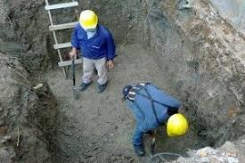
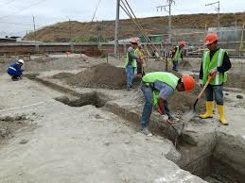
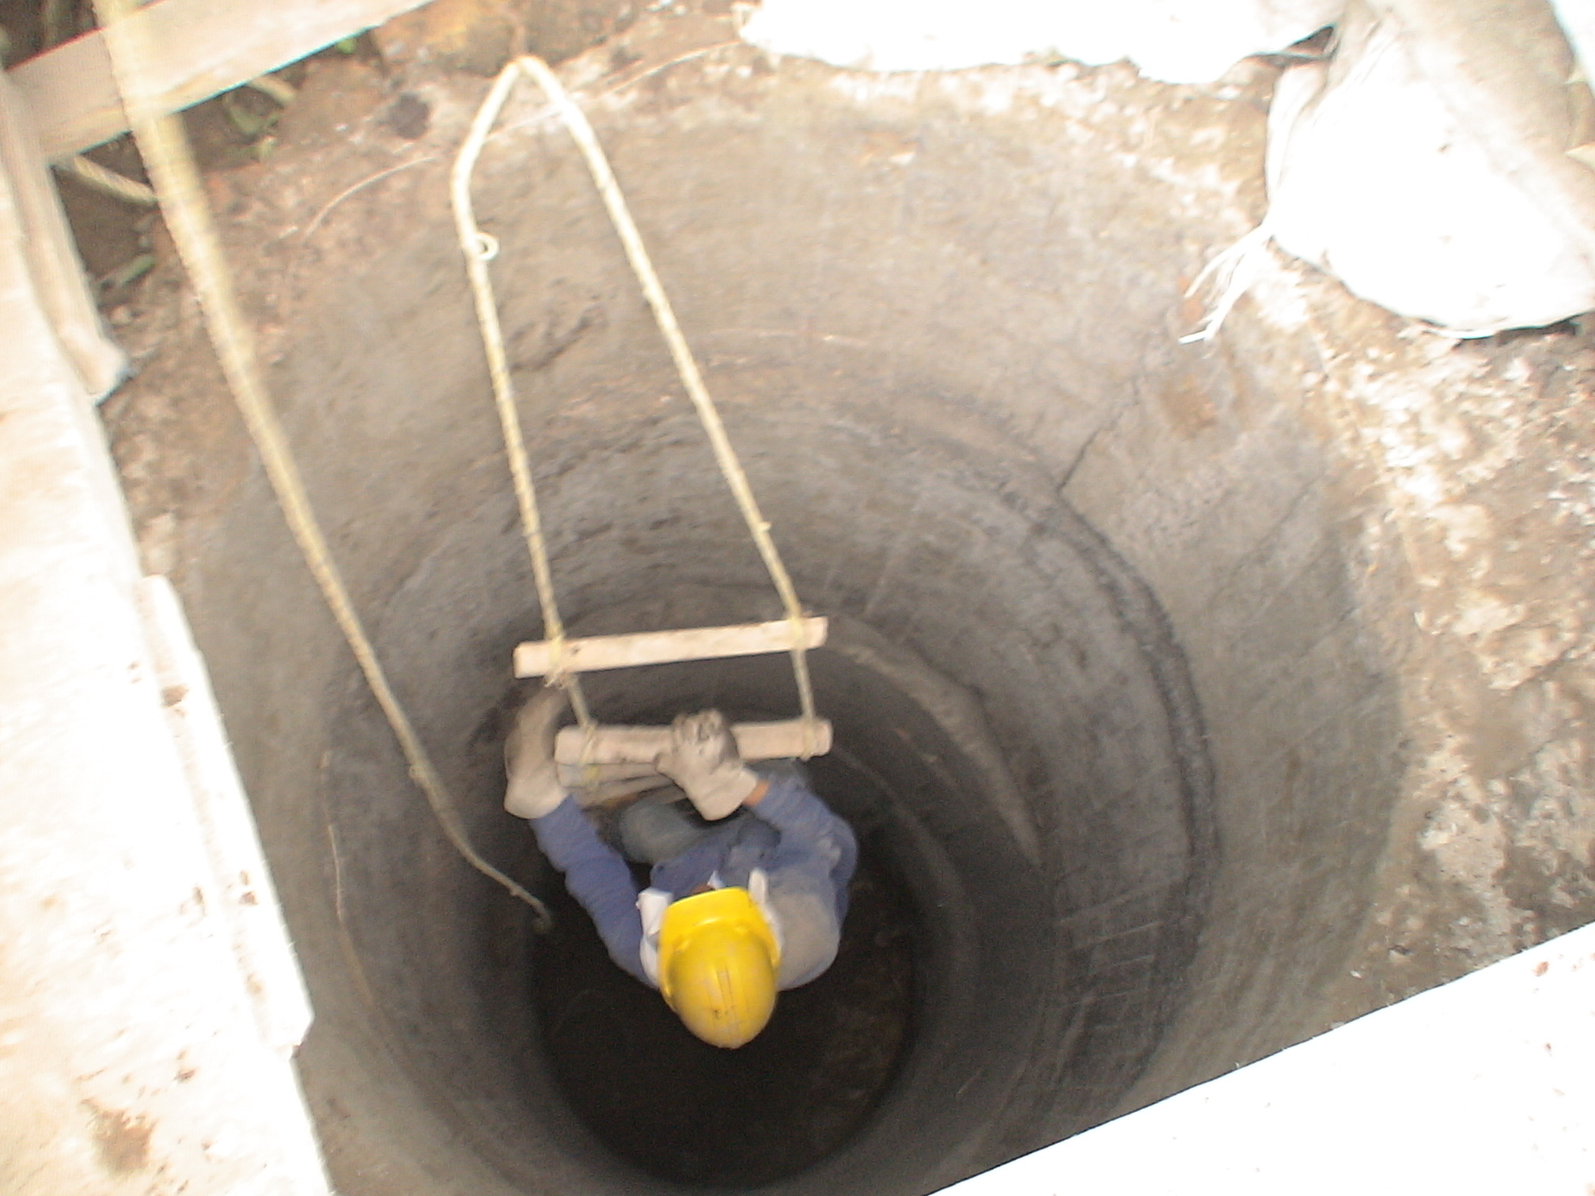
Caso de Aplicación : Enumeración de riesgos
Ejemplo: Se analiza el Ítems 2 Fundaciones :
Actividad “EXCAVACIONES”
RIESGOS

Slide 15
Caso de Aplicación : Enumeración de riesgos
Ejemplo: Se analiza el Ítems 2 Fundaciones :
Actividad “EXCAVACIONES”
EQUIPO DE PROTECCION PERSONAL
RIESGOS
CUIDADOS
- Vibraciones de maquinarias
- Ruidos de maquinarias
- Atrapamientos con partes móviles
- Intoxicaciones con gases de pozos absorventes
- Riesgo respiratorio
- Caídas en el mismo y a distinto nivel
- Terreno desmoronable
- Caídas de herramientas
- Falla sujeción del arnés
- Riesgo ergonómico
- Ahogo por desmoronamiento de napas
- Desvanecimientos por falta de oxígeno
- Riesgo eléctrico
- Riesgo de incendio
- Cortes con herramientas
- Protección eléctrica de máquinas
- Aislamiento eléctrico de cables y tensión de seguridad
- Acumular material a más de 2 mts del borde
- Limpieza y orden en zona de trabajo
- Equipos de ascenso y descenso de personas en buen estado y apoyados convenientemente
- Zonificación y señalización en la zona de trabajo de la pilotera y retroexcavadora
- Luces de iluminación a batería de 12 V
- Zonificación y señalización en pozos abiertos
- Bloquear pozos cuando no se trabaje
- Guantes
- Botines de seguridad
- Casco
- Ropa de trabajo adecuada
- Lentes de protección
- Arnés de seguridad con agarre en la espalda con cuerda salvavidas
- Protector respiratorio
- Protector auditivo si es necesario
- Señalización y zonificación de la zona de trabajo de maquinista y pozo
- Tendido aéreo de cables
- Máquina con alarma de retroceso

Slide 16
Caso de Aplicación : Enumeración de riesgos
Ejemplo: Se analiza el Ítems 2 Fundaciones :
Actividad “Colocado de la Armadura de la Fundación”
EQUIPO DE PROTECCION PERSONAL
RIESGOS
CUIDADOS
Heridas punzo cortantes
Riesgo eléctrico
Riesgo de incendio
Caída de materiales
Caída a igual y distinto nivel
Riesgos a personal y a terceros por carga y descarga de material
Proyección de partículas
Riesgo ergonómico
Tétano
Doblado correcto de hierros
Limpieza y orden en zona de trabajo
Acopio correcto de materiales
Protección eléctrica de máquinas
Aislamiento eléctrico de cables
Utilizar EPP y EPC adecuados
No pararse debajo de armaduras durante su izado
Llevar las herramientas necesarias al lugar de trabajo
Armadura en buen estado
Casco
Antiparras
Guantes de cuero
Ropa de trabajo adecuada
Botines de seguridad
Protector de copa
Arnés de seguridad con agarre en la espalda con cuerda salvavidas
Señalización y zonificación de pozos y zona de acopio de materiales
Colocar protectores en los extremos de las barras

Slide 17
Caso de Aplicación : Enumeración de riesgos
Ejemplo: Se analiza el Ítems 2 Fundaciones :
Actividad “Hormigonado de la Fundación”
EQUIPO DE PROTECCION PERSONAL
RIESGOS
CUIDADOS
Proyección de partículas
Riesgo eléctrico
Riesgo de incendio
Riesgo acústico
Heridas punzo cortantes
Caídas de objetos
Caída a igual y distinto nivel
Riesgo ergonómico
Atrapamiento parcial por hormigón
Dermatitis por contacto de la piel con el hormigón
Atrapamiento de dedos y manos en las articulaciones y uniones de la canaleta al desplegarla o en la bomba.
Casco
Guantes de PVC
Antiparras
Ropa de trabajo adecuada
Botines de seguridad
Barbijo
Protector de copa
Señalización y zonificación de la zona de trabajo de operarios y maquinarias
Limpieza y orden en zona de trabajo
Protección eléctrica de máquinas
Aislamiento eléctrico de cables
Utilizar EPP y EPC adecuados
Efectuar ensayos a Hº
Evitar cargar la manguera
Evitar exponerse al frente de la manguera durante el bombeo de la lechada
Vibrado de Hº
Controlar manómetros de bomba
Probar tubería utilizando una presión hidráulica de
una vez y media la presión de operación

Slide 18
Caso de Aplicación : Otros a incluir en el Legajo Técnico
Ejemplo: Se analiza el Ítems 2 Fundaciones :
Actividad “EXCAVACIONES”
Otros a añadir en el legajo
EXAMENES
CAPACITACION
EQUIPO A UTILIZAR
Exámenes que indiquen si padece de:
- Alcoholismo
- Enfermedad cardiaca
- Asma
- Alergias
- Hernia
- Problemas físicos que impidan hacer esfuerzos
- Estado físico inconveniente
- Fobias
- Riesgos y prevenciones sobre trabajos a diferente nivel
- Uso adecuado de equipos y elementos en obra tales como herramientas
manuales y mecánicas, elevadores
mecánicos y uso de maquinaria pesada
- Forma de trabajo cuando se este realizando la excavación
- Pilotera y retroexcavadora
- Rolo para descenso y ascenso con críquet de seguridad
- Cables
- Pala
- Carretilla
- Bolsa de arpillera
- Lámpara portátil
- Soga

Slide 19
Caso de Aplicación : Otros a incluir en el Legajo Técnico
También se deben agregar las medidas generales a tener en cuenta sobre, por ejemplo:
Manipulación de materiales
Protección contra caída de objetos y materiales
Trabajos con riesgo de caída a otros nivel
Trabajo en altura
Andamios
Escaleras
Pasarelas y rampas
Caballetes
Riesgo Eléctrico
Protección contra incendio
Entre otros
Ejemplo “Andamios”
El montaje de los andamios será efectuado por personal competente bajo la supervisión del Capataz de Obra
Todos los andamios que superen los 6 m. de altura, a excepción de los colgantes o suspendidos, serán dimensionados en base a cálculos
Las plataformas situadas a más de 2 m. de altura, contarán en todo su perímetro que dé al vacío, con una baranda superior ubicada a 1 m. de altura, una baranda intermedia a 50 cm. de altura, y un zócalo en contacto con la plataforma
Para impedir caídas de material de trabajo que estén sobre la plataforma, se colocará en todo el perímetro tablones de canto u otro elemento formando un zócalo de no menos de 10 cm de alto, asegurado a los dos caños verticales de la estructura
Los tablones que conformarán la plataforma estarán trabados y amarrados sólidamente a la estructura del andamio, sin utilizar clavos y de modo tal que no puedan separarse transversalmente, ni de sus puntos de apoyo, ni deslizarse accidentalmente.
Ningún tablón que forme parte de la plataforma deberá sobrepasar su soporte extremo en más de 20 cm.
El andamio no debe tener una luz entre apoyos superior a 3 metros.
Los travesaños no deben estar espaciados en más de 2 m. y se colocarán caños inclinados a 45° en no menos de 3 de sus cuatro lados.
EXAMENES

Slide 20
Caso de Aplicación : Otros a incluir en el Legajo Técnico
GRACIAS!!

